Slide 1





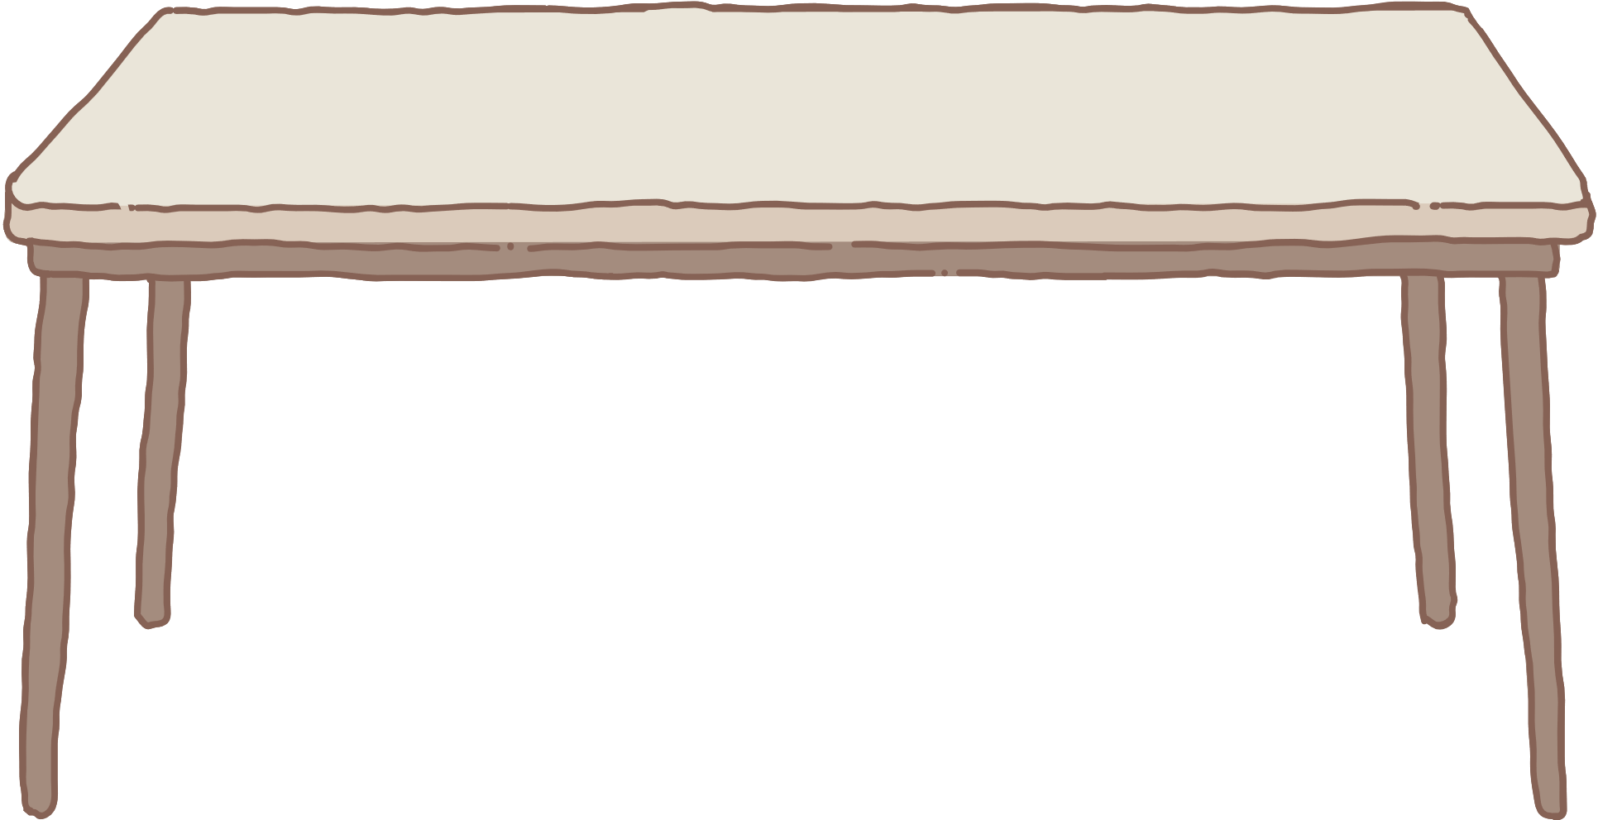
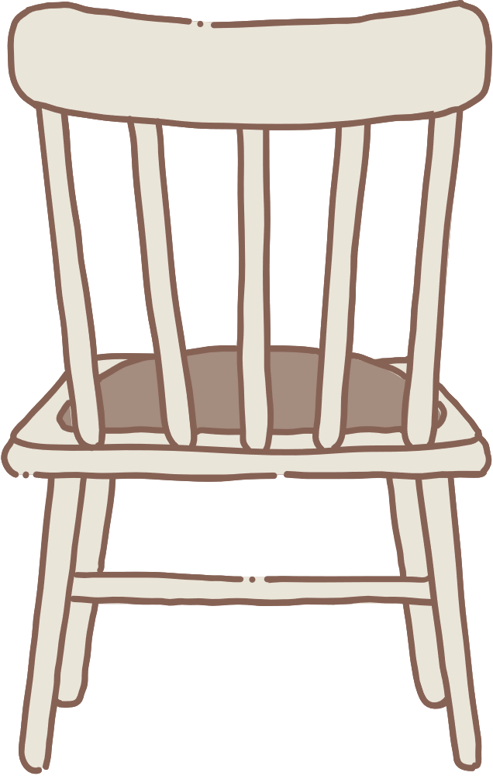
CHÀO MỪNG CÁC EM ĐẾN VỚI TIẾT HỌC

Slide 2

CHƯƠNG IV. GÓC.
ĐƯỜNG THẲNG SONG SONG
BÀI 1: GÓC Ở VỊ TRÍ ĐẶC BIỆT

Slide 3

NỘI DUNG BÀI HỌC
01
02
03
Hai góc kề nhau
Hai góc bù nhau. Hai góc kề bù
Hai góc đối đỉnh

Slide 4
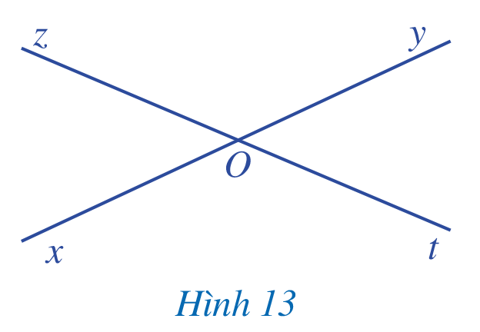


III. HAI GÓC ĐỐI ĐỈNH
Quan sát hai góc $xOz$ và $yOt$ ở Hình 13, trong đó $Ox$ và $Oy$ là hai tia đối nhau, $Oz$ và $Ot$ cũng là hai tia đối nhau và cho biết:
a) Cạnh $Ox$ của $\hat{xOz}$ là tia đối của cạnh nào của $\hat{yOt}$.
b) Cạnh $Oz$ của $\hat{xOz}$ là tia đối của cạnh nào của $\hat{yOt}$
HĐ5

Slide 5



Giải
a) Cạnh $Ox$ của góc $xOz$ là tia đối của cạnh $Oy$ của góc $yOt$.
b) Cạnh $Oz$ của góc $xOz$ là tia đối của cạnh $Ot$ của góc $yOt$.
Hai góc đối đỉnh là hai góc mà mỗi cạnh của góc này là tia đối của một cạnh của góc kia.

Slide 6
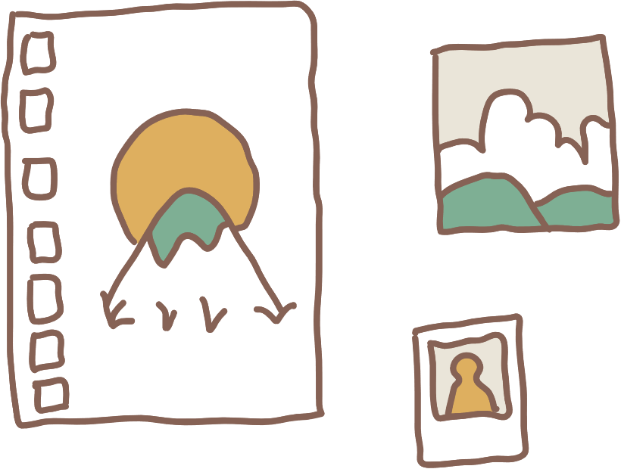
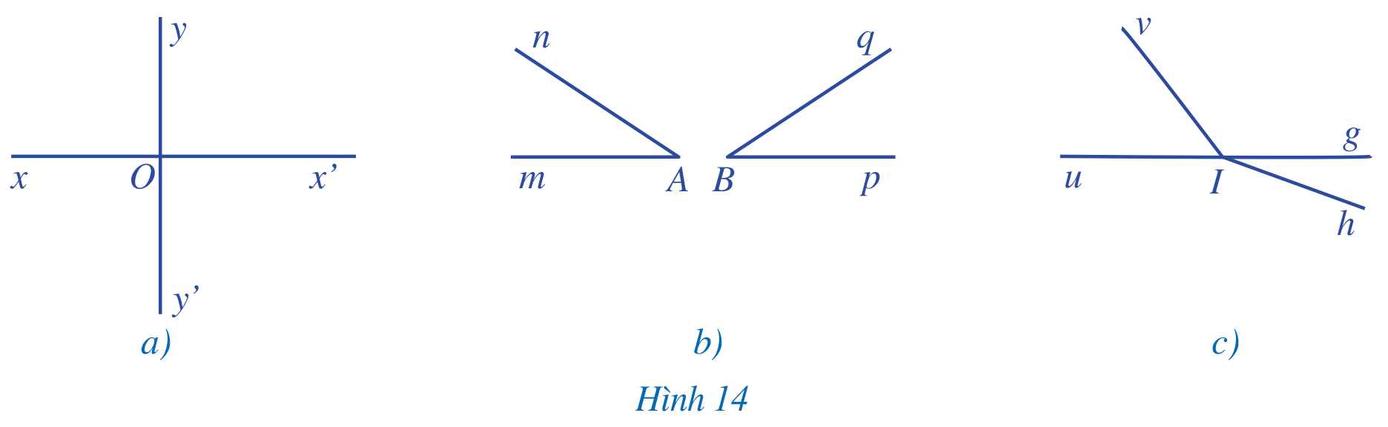
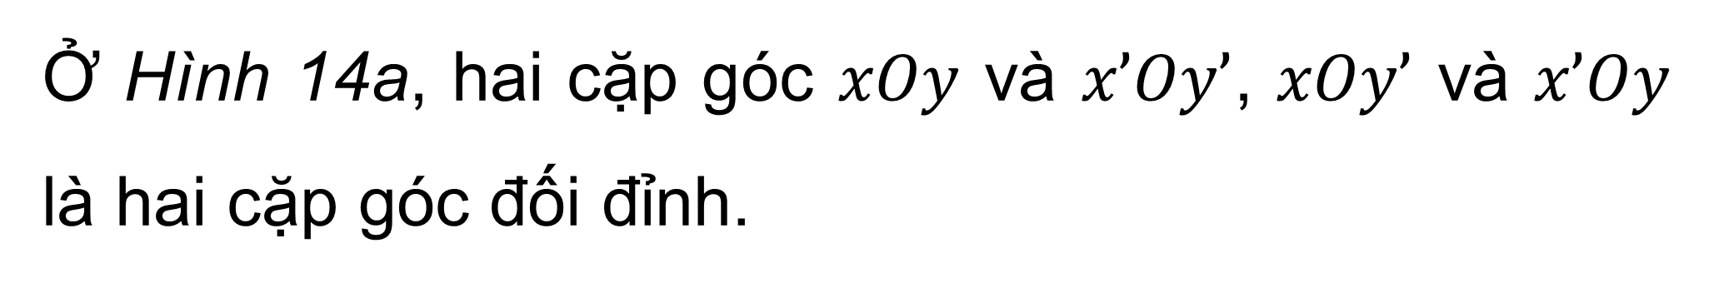
Ví dụ 4
Tìm hai góc đối đỉnh (khác góc bẹt) trong mỗi hình 14a, 14b, 14c:
Ở Hình 14a, hai cặp góc $xOy$ và $x’Oy’$, $xOy’$ và $x’Oy$ là hai cặp góc đối đỉnh.

Slide 7

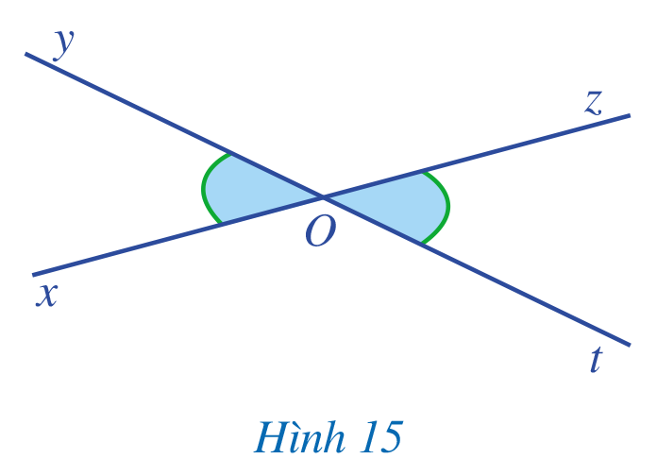

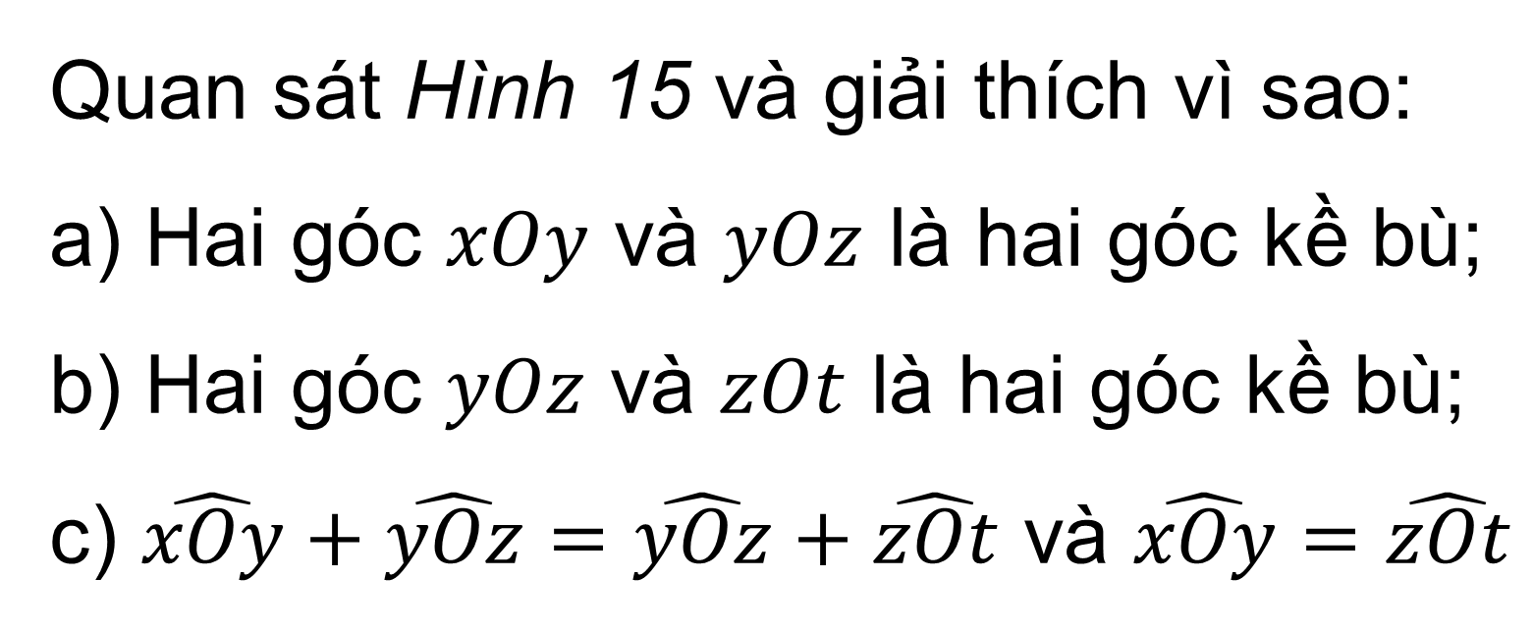
HĐ6
Quan sát Hình 15 và giải thích vì sao:
a) Hai góc $xOy$ và $yOz$ là hai góc kề bù;
b) Hai góc $yOz$ và $zOt$ là hai góc kề bù;
c) $\hat{xOy}+\hat{yOz}=\hat{yOz}+\hat{zOt}$ và $\hat{xOy}=\hat{zOt}$

Slide 8


Giải
a) Vì 2 góc có chung gốc $O$, chung cạnh $Oy$, 2 cạnh còn lại là $Ox$ và $Oz$ nằm về hai phía đối với đường thẳng chứa tia $Oy$ nên hai góc $xOy$ và $yOz$ là hai góc kề nhau.
Hơn nữa, hai góc $xOy$ và $yOz$ có tổng bằng góc $\hat{xOz}=180°$ nên hai góc $xOy$ và $yOz$ là hai góc bù nhau.
Vậy hai góc $xOy$ và $yOz$ là hai góc kề bù.

Slide 9



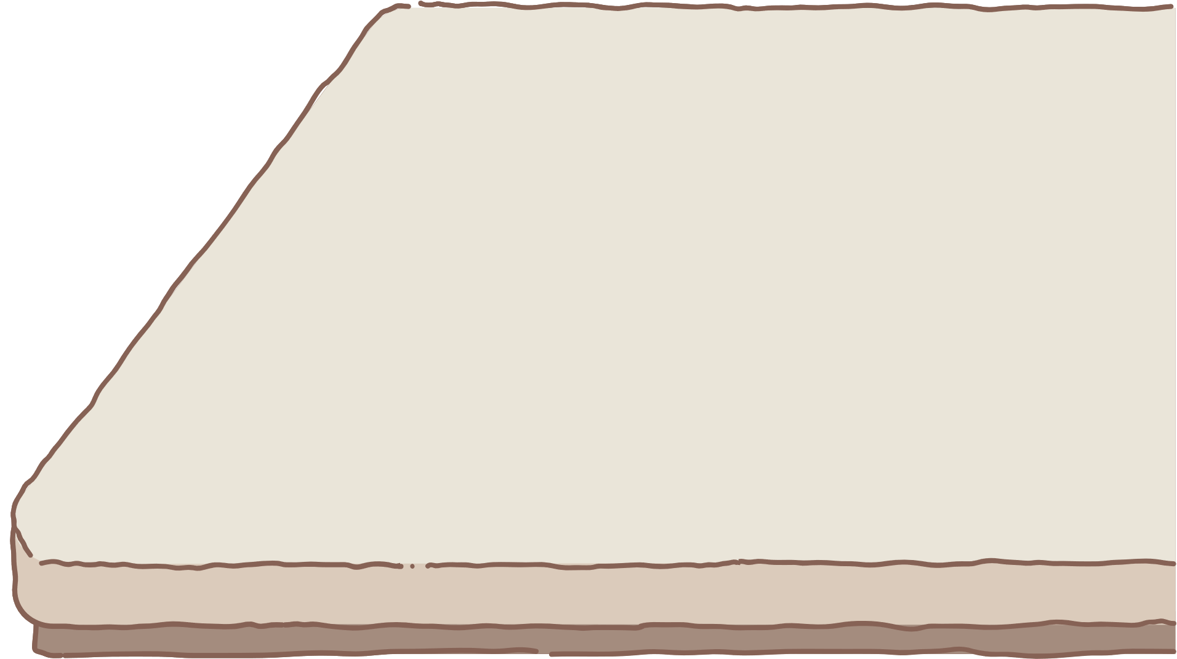


b) Vì 2 góc có chung gốc $O$, chung cạnh $Oz$, 2 cạnh còn lại là $Oy$ và $Ot$ nằm về hai phía đối với đường thẳng chứa tia $Oz$ nên hai góc $yOz$ và $zOt$ là hai góc kề nhau.
Hơn nữa, hai góc $yOz$ và $zOt$ có tổng bằng $\hat{xOz}=180°$ nên hai góc $yOz$ và $zOt$ là hai góc bù nhau.
Vậy hai góc $yOz$ và $zOt$ là hai góc kề bù
c) Do $\hat{xOy}+\hat{yOz}=\hat{xOz}= 180°$
$\hat{yOz}+\hat{zOt}=\hat{yOt}= 180°$
Vậy $\hat{xOy}+\hat{yOz}=\hat{yOz}+\hat{zOt}⇒\hat{xOy}=\hat{zOt}$

Slide 10
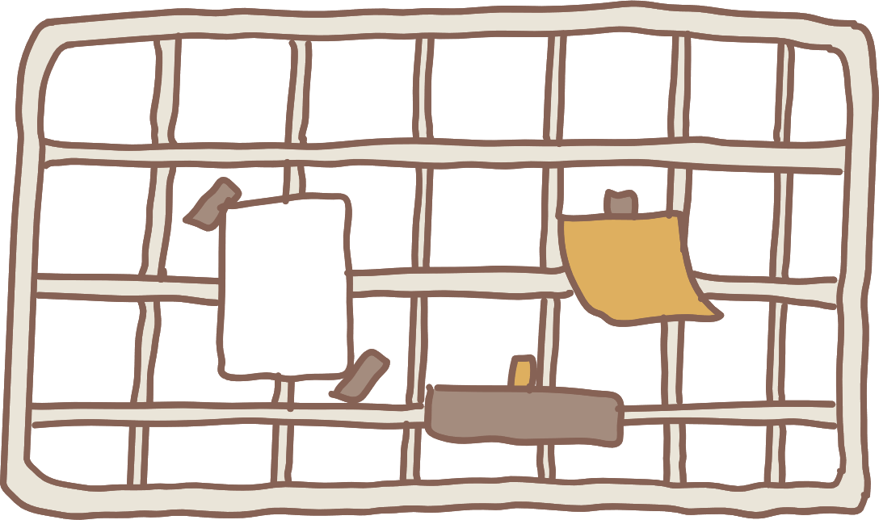
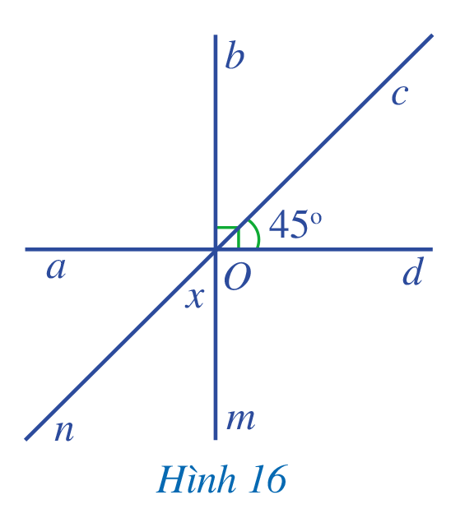


Ví dụ 5
Tìm số đo $x$ trong Hình 16.
Giải
Ta có:
$\hat{bOc}+\hat{cOd}=\hat{bOd}$ (2 góc kề nhau)
hay $\hat{bOc}+45°=90°⇒\hat{bOc}=45°$
Mà $\hat{mOn}=\hat{bOc}$ (2 góc đối đỉnh)
$$⇒\hat{mOn}=45°=x$$
Vậy $x=45°$.

Slide 11
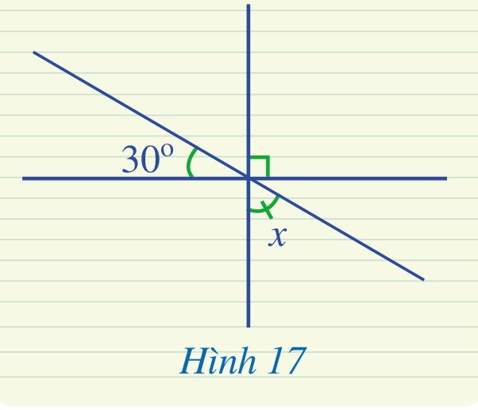




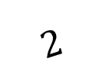
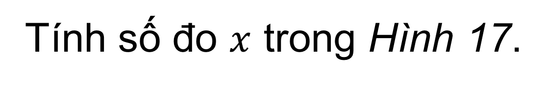

Luyện tập 4
Tính số đo $x$ trong Hình 17.
Giải
Ta có: $\hat{O_{1}}=\hat{O_{2}}$ (2 góc đối đỉnh)
Mà $\hat{O_{1}}=30°⇒\hat{O_{2}}=30°$
Ta có: $\hat{O_{2}}+\hat{O_{3}}+\hat{O_{4}}=180°$ (kề bù)
$⇒x+30°+90°=180°$
$⇒x=180°−30°−90°=60°$
Vậy $x=60°$
$$4$$
$$1$$
$$O$$
$$2$$
$$3$$

Slide 12
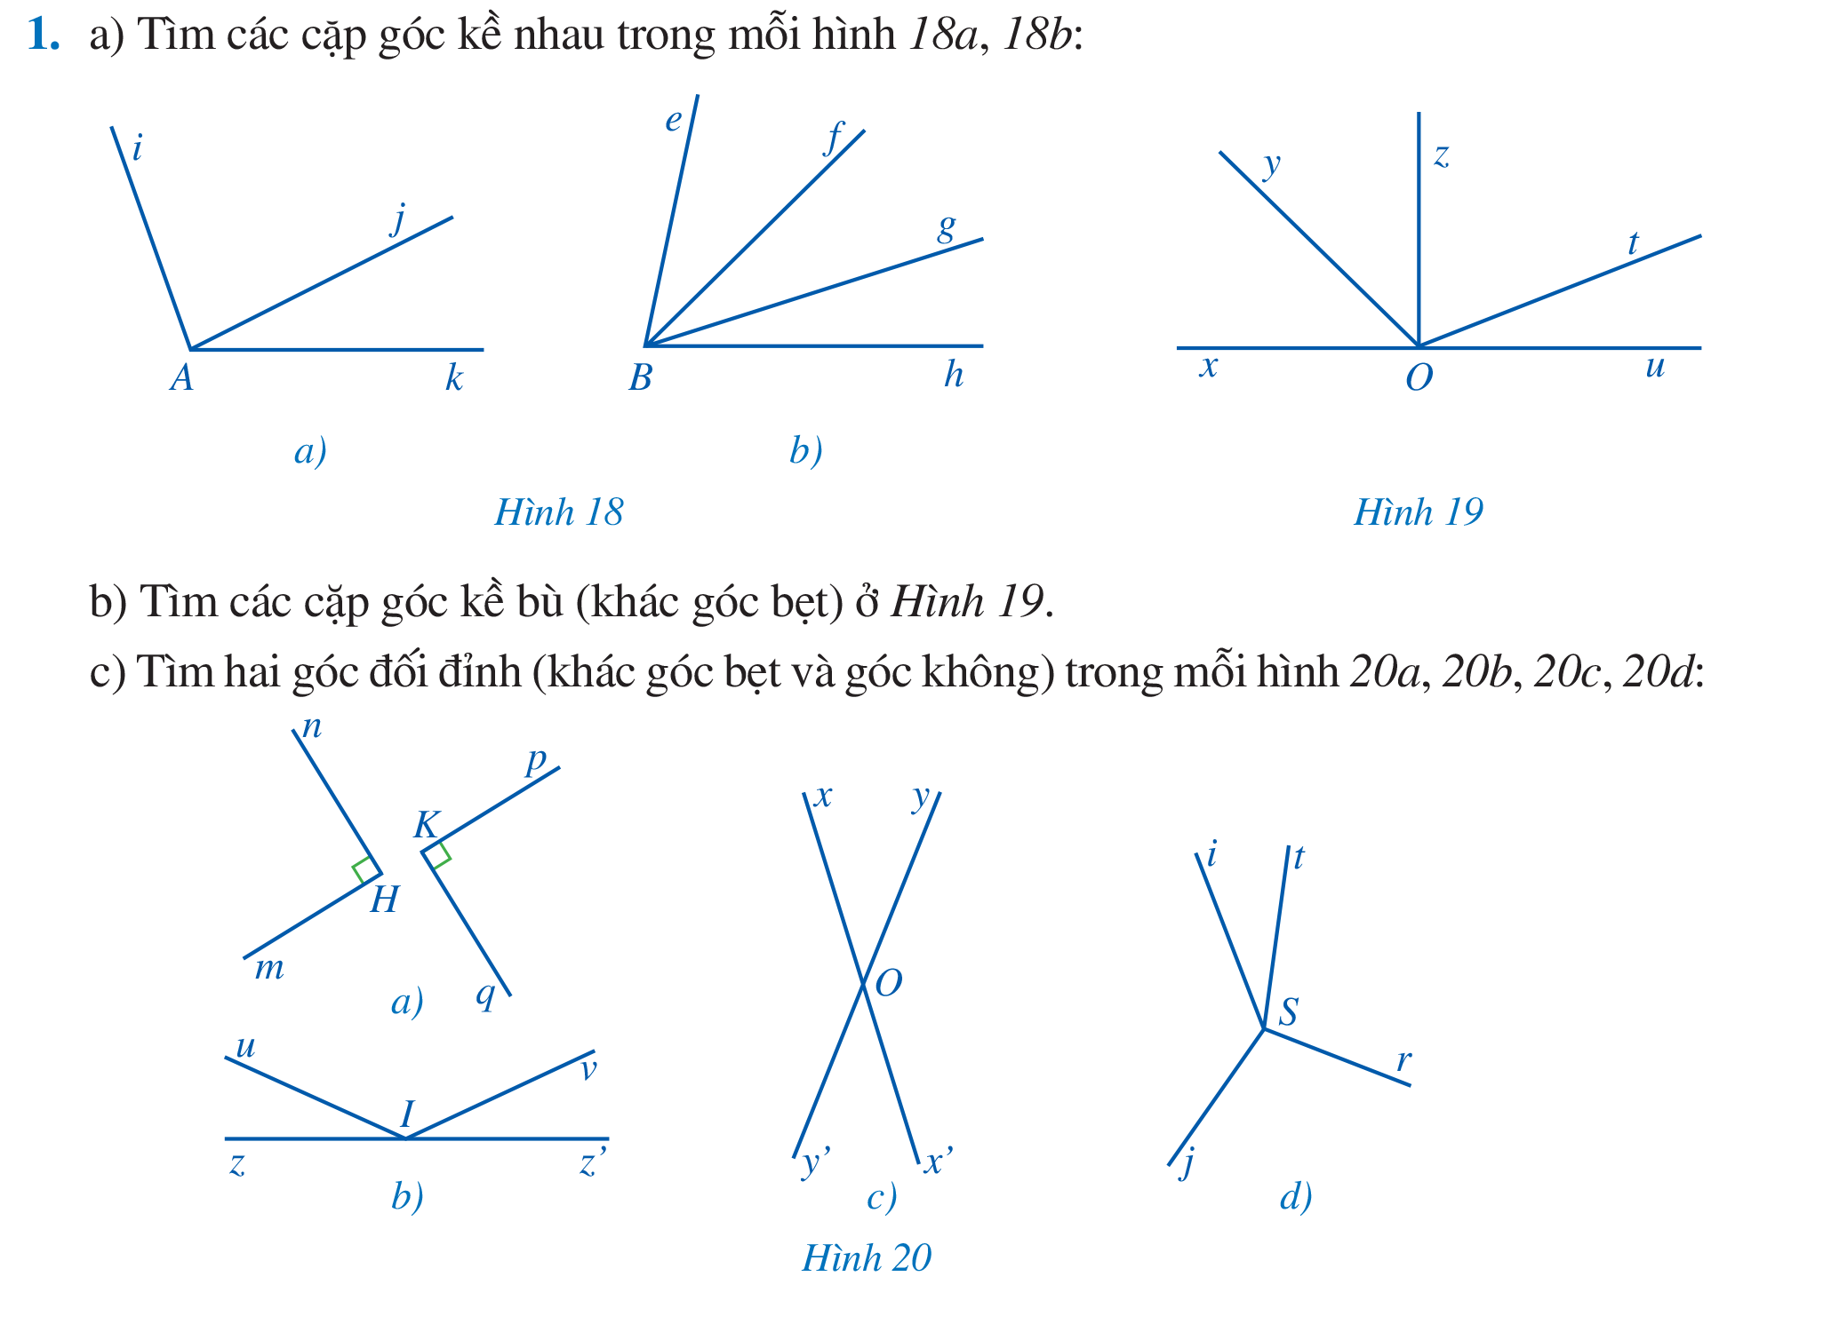

LUYỆN TẬP
Bài 1 (SGK – tr.94, 95)
a) Tìm các cặp góc kề nhau trong mỗi hình 18a, 18b:

Slide 13

Giải
Hai góc kề nhau:
Trong hình 18a là: góc $iAj$ và góc $jAk$
Trong hình 18b là: góc $eBf$ và góc $fBg$; góc $eBf$ và góc $fBh$; góc $eBg$ và góc $gBh$; góc $fBg$ và góc $gBh$.

Slide 14

b) Tìm các cặp góc kề bù (khác góc bẹt) ở Hình 19.
Giải
Các cặp góc kề bù trong Hình 19 là: góc $xOy$ và góc $yOu$; góc $xOz$ và góc $zOu$; góc $xOt$ và góc $tOu$.

Slide 15
c) Tìm hai góc đối đỉnh (kh20a, 20b, 20c, 20dác góc bẹt và góc không) trong mỗi hình :

Slide 16
Giải
Trong Hình 20a: Không có vì 2 góc này không có chung đỉnh
Trong Hình 20b: Không có vì không có 2 góc nào mà mỗi cạnh của góc này là tia đối của một cạnh của góc kia.
Trong Hình 20c: góc xOy và góc x’Oy’
Trong Hình 20d: Không có vì không có 2 góc nào mà mỗi cạnh của góc này là tia đối của một cạnh của góc kia.

Slide 17

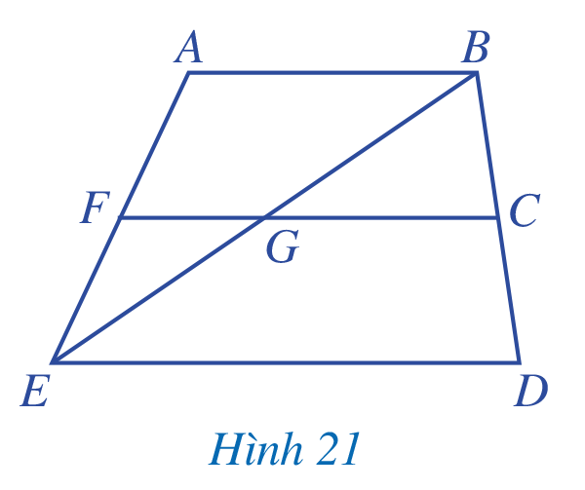
Bài 2 (SGK – tr.95) Quan sát Hình 21 và chỉ ra
a) Hai góc kề nhau
b) Hai góc kề bù (khác góc bẹt)
c) Hai góc đối đỉnh (khác góc bẹt và góc không).

Slide 18
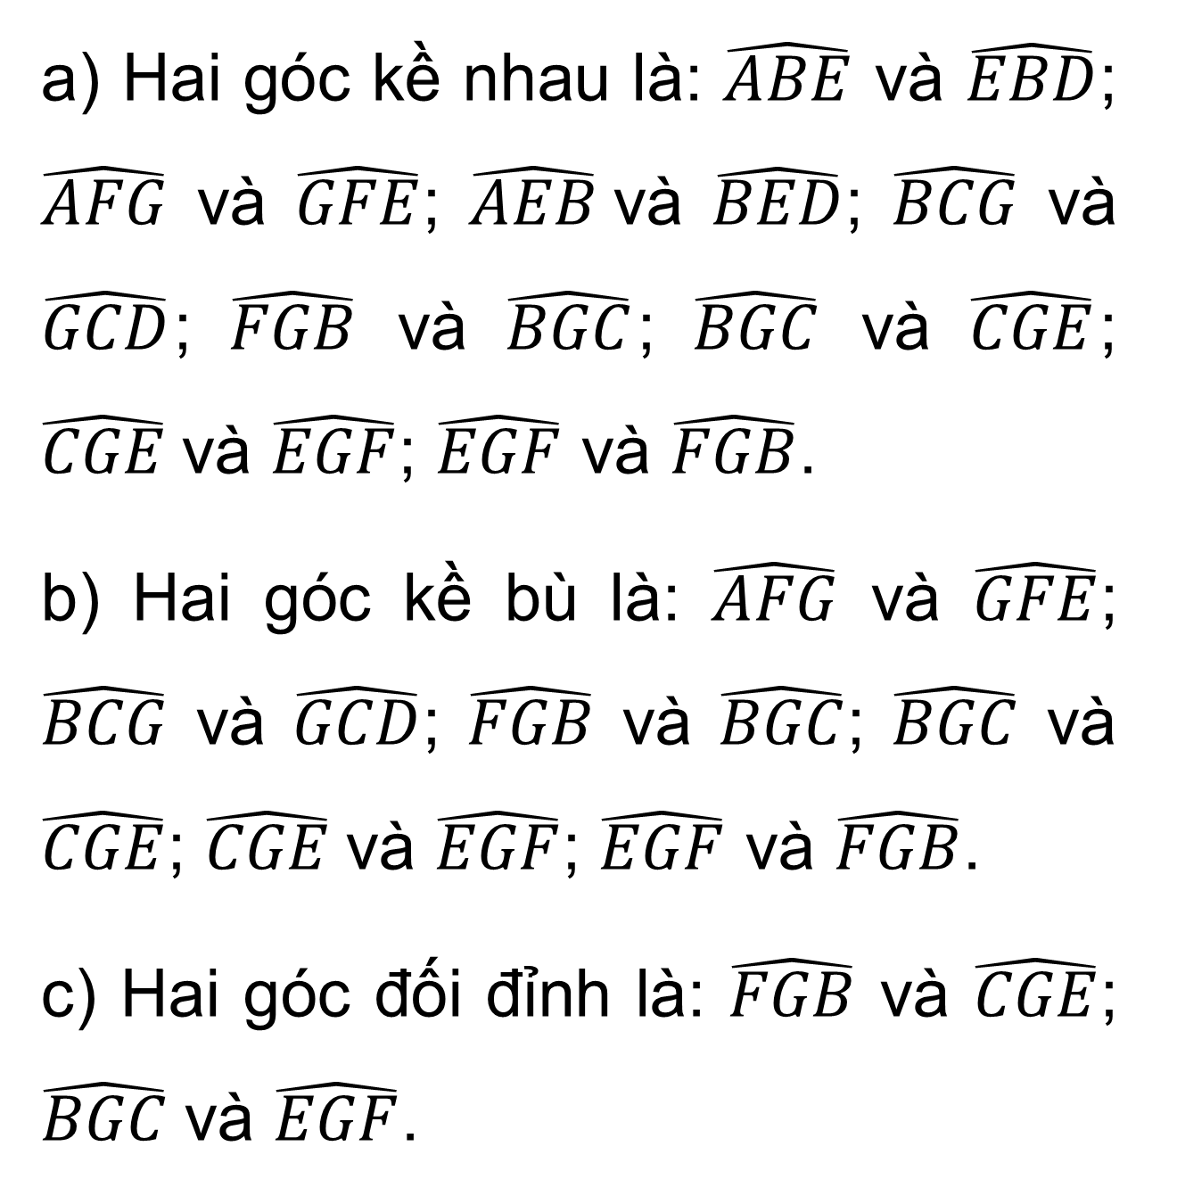
a) Hai góc kề nhau là: $\hat{ABE}$ và $\hat{EBD}$; $\hat{AFG}$ và $\hat{GFE}$; $\hat{AEB}$và $\hat{BED}$; $\hat{BCG}$ và $\hat{GCD}$; $\hat{FGB}$ và $\hat{BGC}$; $\hat{BGC}$ và $\hat{CGE}$; $\hat{CGE}$và $\hat{EGF}$; $\hat{EGF}$ và $\hat{FGB}$.
b) Hai góc kề bù là: $\hat{AFG}$ và $\hat{GFE}$; $\hat{BCG}$ và $\hat{GCD}$; $\hat{FGB}$ và $\hat{BGC}$; $\hat{BGC}$ và $\hat{CGE}$; $\hat{CGE}$và $\hat{EGF}$; $\hat{EGF}$ và $\hat{FGB}$.
c) Hai góc đối đỉnh là: $\hat{FGB}$ và $\hat{CGE}$; $\hat{BGC}$và $\hat{EGF}$.

Slide 19
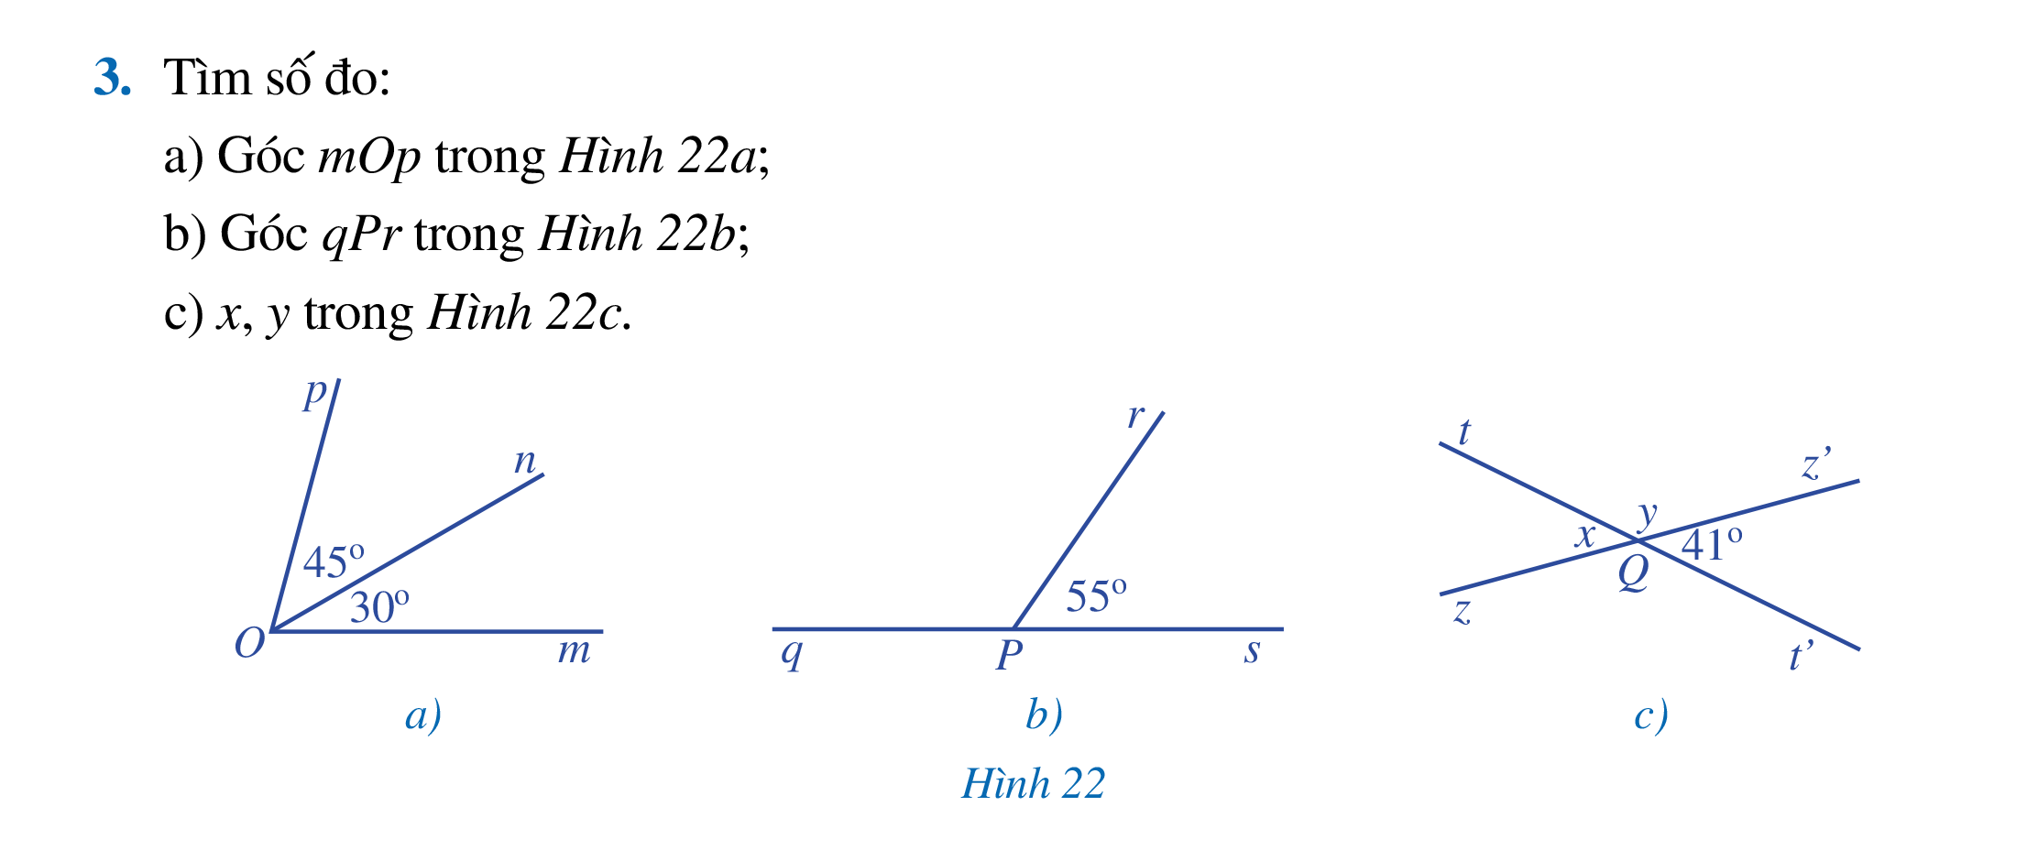
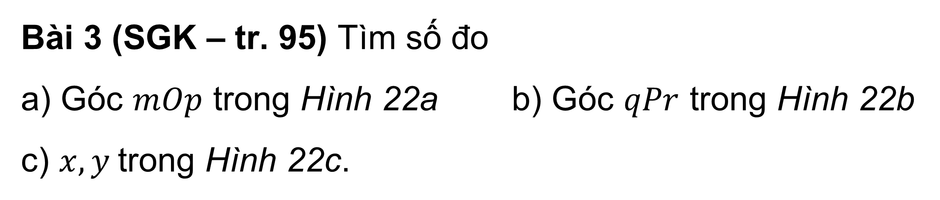
Bài 3 (SGK – tr. 95) Tìm số đo
a) Góc $mOp$ trong Hình 22a b) Góc $qPr$ trong Hình 22b
c) $x, y$trong Hình 22c.

Slide 20

Giải
a) Vì tia $On$ nằm trong góc $mOp$ nên
$\hat{mOn}+\hat{nOp}=\hat{mOp}$
$$⇒{30}^{∘}+{45}^{∘}=\hat{mOp}$$
$$⇒{75}^{∘}=\hat{mOp}$$
Vậy số đo góc $mop$ là ${75}^{∘}$.

Slide 21

b) Ta có:
$\hat{qPr}+\hat{rPs}={180}^{∘}$ (2 góc kề bù)
$$⇒\hat{qPr}+{55}^{∘}={180}^{∘}$$
$$⇒\hat{qPr}={180}^{∘}−{55}^{∘}={125}^{∘}$$
Vậy số đo góc $qPr$ là ${125}^{∘}$.

Slide 22

b) Ta có:
+) $\hat{tQz}=\hat{t^{′}Qz′}$(2 góc đối đỉnh)
$$⇒\hat{tQz}={41}^{∘}$$
+) $\hat{tQz′}+\hat{z^{′}Qt′}={180}^{∘}$ (2 góc kề bù)
$$⇒\hat{tQz′}+{41}^{∘}={180}^{∘}$$
$$⇒\hat{tQz′}={180}^{∘}−{41}^{∘}={139}^{∘}$$
Vậy $x={41}^{∘}$, $y={139}^{∘}$.

Slide 23
VẬN DỤNG
Bài 4 (SGK – tr.95) Hình 23 là một mẫu cửa có vòm tròn của một ngôi nhà. Nếu coi mỗi thanh chắn vòm cửa đó (ba thanh màu xanh trên hình) như một cạnh của góc thì các thanh chắn đó tạo ra các góc kề nhau. Theo em, mỗi góc tạo bởi hai thanh chắn vòm cửa đó khỏng bao nhiêu độ?

Slide 24
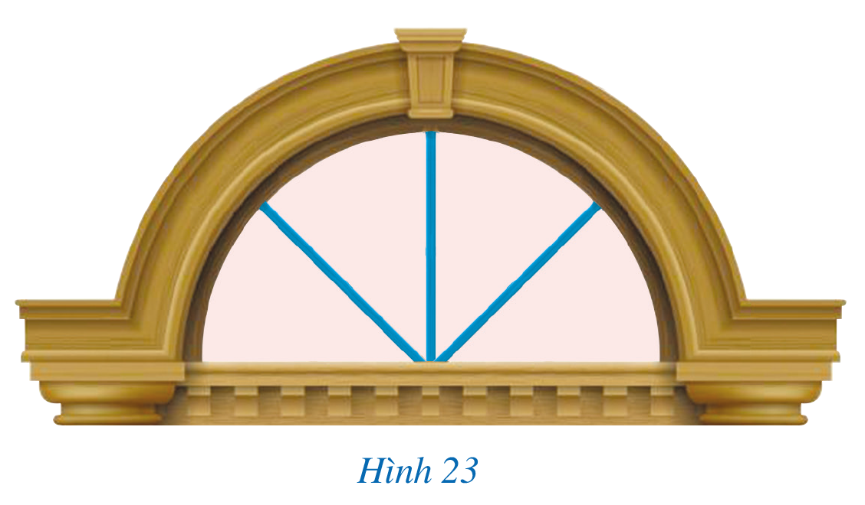

Giải
Có 4 góc kề nhau được tạo thành, xếp thành góc bẹt, mỗi góc tạo bởi 2 thanh chắn vòm cửa
Nên mỗi góc có số đo: $180°:4=45°$

Slide 25

HƯỚNG DẪN VỀ NHÀ
Ôn lại tính chất về các loại góc ở vị trí đặc biệt.
Hoàn thành các bài tập trong SBT.
Chuẩn bị bài mới “Bài 2. Tia phân giác của một góc”

Slide 26
CẢM ƠN CÁC EM ĐÃ LẮNG NGHE BÀI GIẢNG

